Slide 1
学涯计划项目答辩
《基于实物期权的母婴行业新零售模式研究》
项目负责人：江雪
项目组成员：朱一帆
项目组成员：黄羿宁
项目组成员：孟泽锋

Slide 2
1
项目主要内容
目录
2
项目研究目的及意义
3
项目可行性
CONTENTS
项目预期成果、
经济、社会效益分析
4

Slide 3
1
PART
主要内容

Slide 4
人口基数大，每年大量新生儿
2015年，全面二孩放开
新生儿父母多为80后、90后，
消费能力强，消费理念升级
供给远远无法满足需求
产品良莠不齐
月嫂市场缺口大
孕妇预产期与生产期的不确定性
1
2
实地调查预产期与生产期
之间的的不确定性
结合二叉树模型，进行期权定价
实物期权提供方：
月嫂中心 或 自行搭建App平台
在不增加社会财富的基础上，
增加社会效用
为行业的政策制定者提供借鉴
3
4

Slide 5
2
PART
研究目的及意义

Slide 6
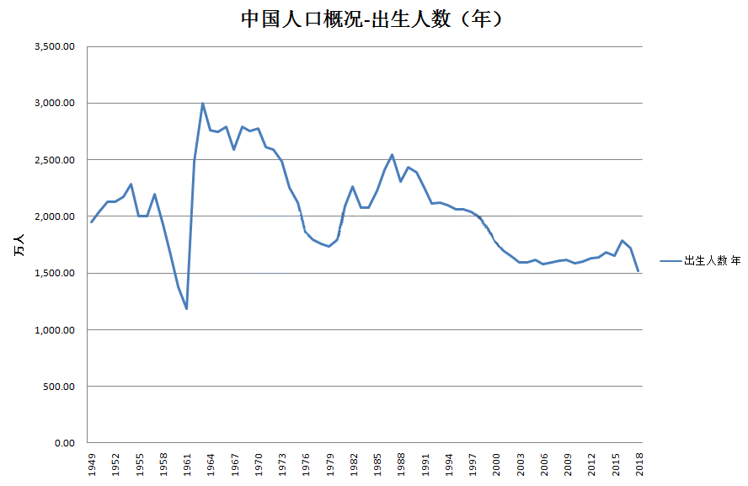
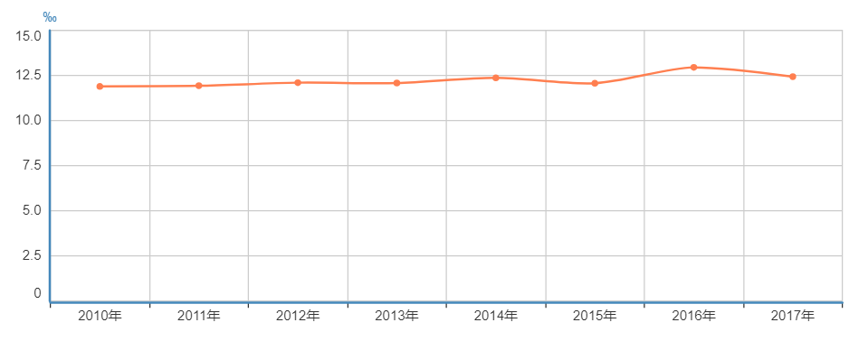
项目背景——母婴市场潜力巨大
出生人口数量大，
市场需求量大
我国人口出生率（2010—2017年）

Slide 7
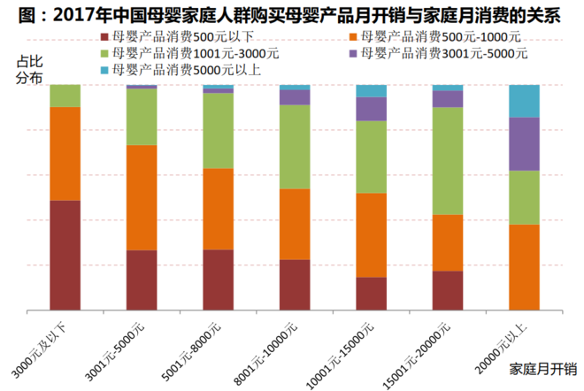
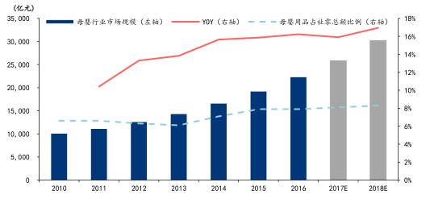
项目背景——母婴市场潜力巨大
消费水平提高，
消费理念升级
母婴行业市场规模
将保持高增长率
母婴行业市场规模、增长率、占比社会零售总额

Slide 8
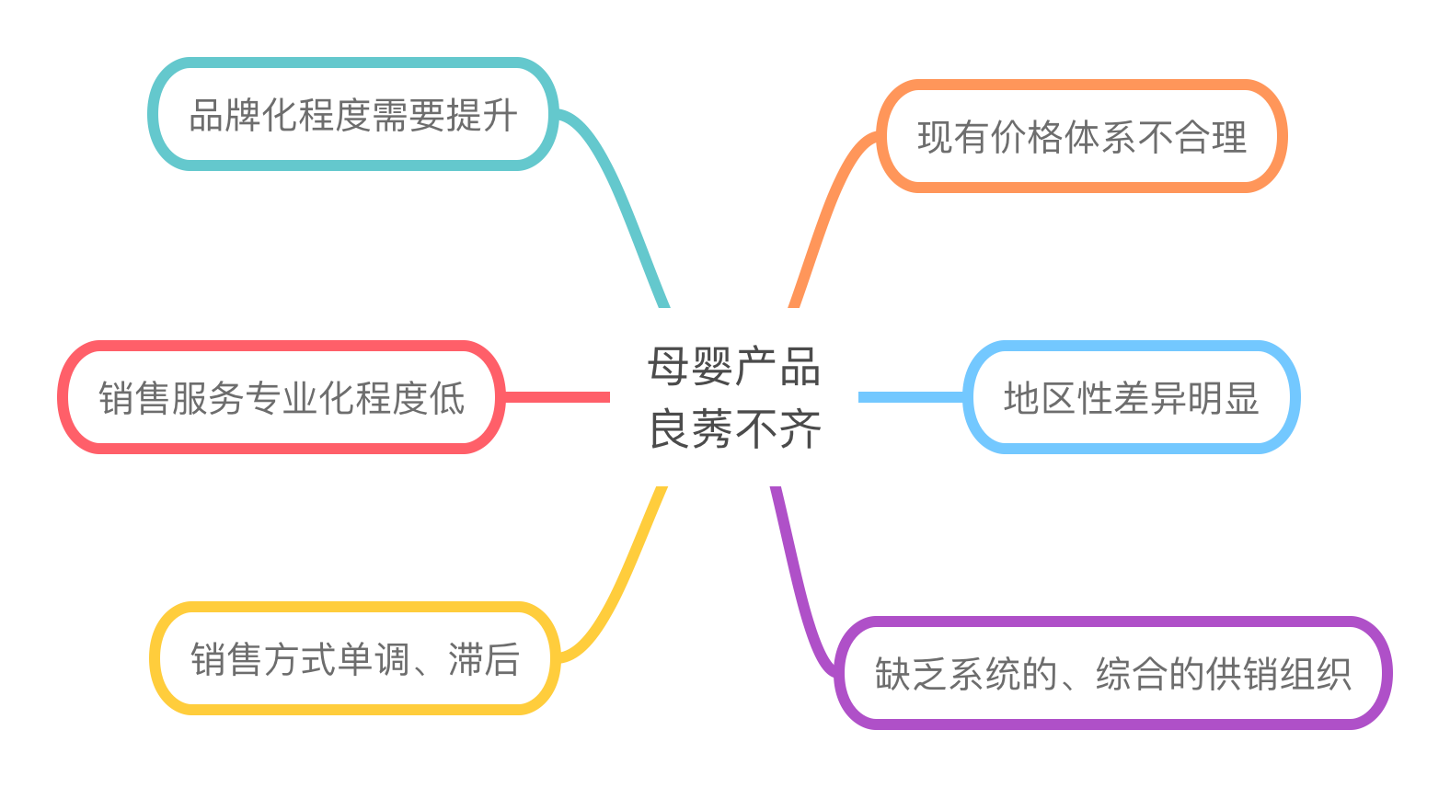
项目背景——母婴产品良莠不齐

Slide 9
项目背景——月嫂服务的现状
月嫂服务行业缺乏监管
评定月嫂服务机构资质的标准不明确，
月嫂市场监管者职责不明。
《家政服务提质扩容行动方案(2017年)》
1
2
月嫂市场存在极大缺口
月嫂服务需求量大，
“优质月嫂”供给量小
高级育婴师持证者稀缺，
行业证书众多含金量难辨

Slide 10
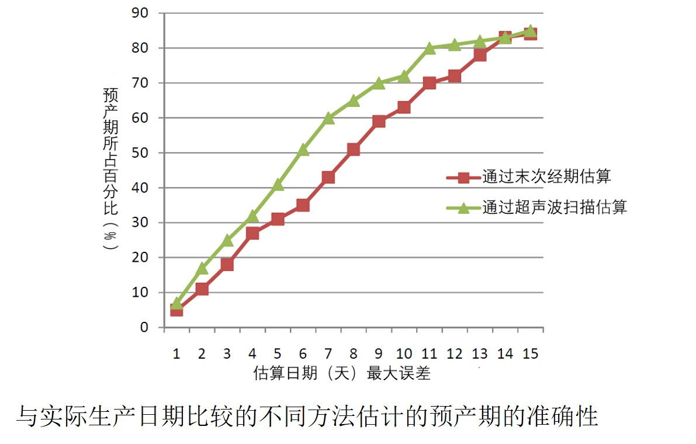
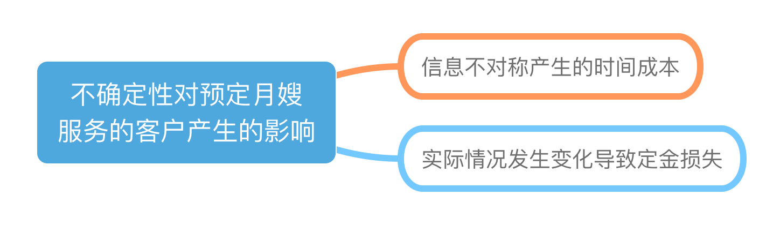
项目目的——降低怀孕过程中的不确定性产生的成本
预产期与实际生产期之间的不确定性

Slide 11

项目意义——使用实物期权创新完善母婴行业的新零售模式
月子中心可以提供该项实物期权服务，或自行建立App提供平台
使平台使用者获得确定性，在不增加社会财富的基础上，增加社会效用
为行业的政策制定者提供借鉴意义

Slide 12
3
PART
项目可行性

Slide 13
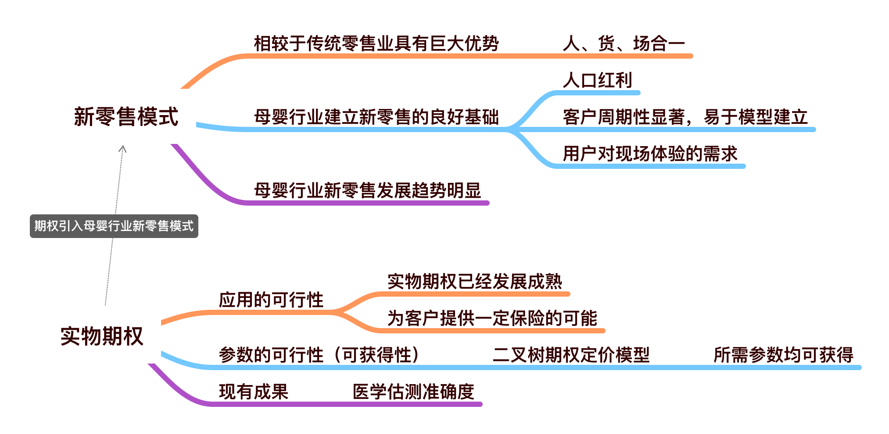
项目基础及优势

Slide 14
对线上的依赖
供应链问题
用户群体不稳定
月嫂供给不足
需求价格差异
专业化程度
服务品质及效率
项目风险
母婴新零售发展阻力
新零售整体的阻力
引入实物期权的阻力
获客成本
复购率较低
纵向产业链控制力
技术限制
客户接受度
供应链接受度

Slide 15
4
PART
预期成果

Slide 16
项目预期成果、经济、社会效益分析
项目的应用价值和现实指导意义
①月嫂中心可以提供服务。
②自行建立app平台提供服务。
③使平台使用者获得确定性，在不增加社会财富的基础上，增加社会效用。
④为行业的政策制定者提供借鉴意义。
①社会调查
②针对月嫂预定服务的解决方案
③社会调查论文报告
项目的预期成果

Slide 17
THANK YOU!
感谢聆听
《基于实物期权的母婴行业新零售模式研究》
项目负责人：江雪
项目组成员：朱一帆
项目组成员：黄羿宁
项目组成员：孟泽锋

